Slide 1
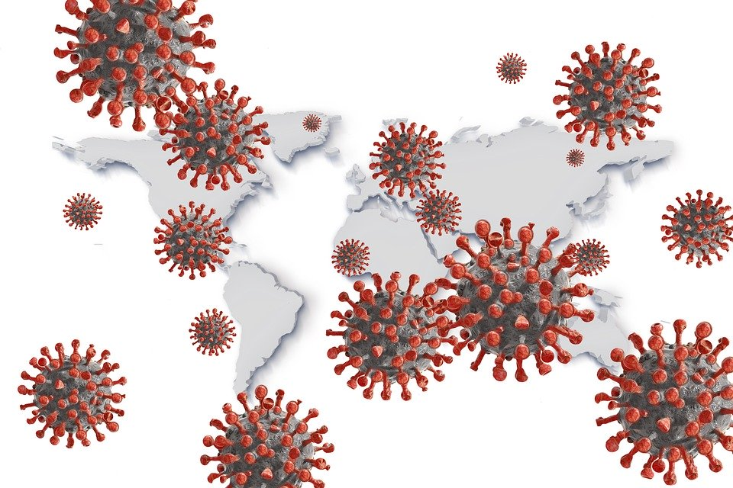
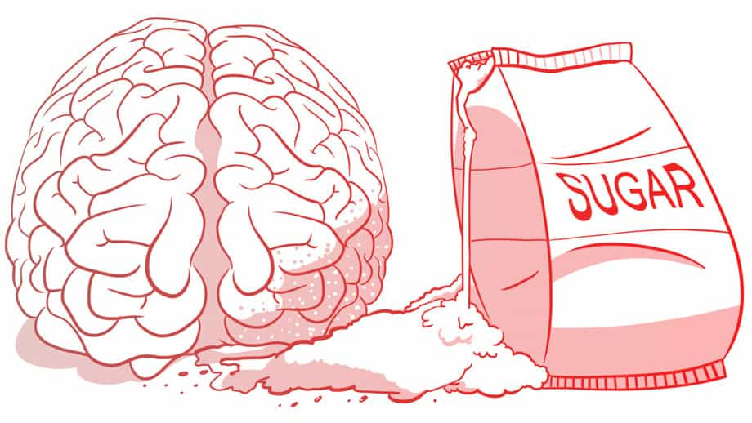
COVID-19 și metabolismul glucidic
Zinaida Alexa

Slide 2
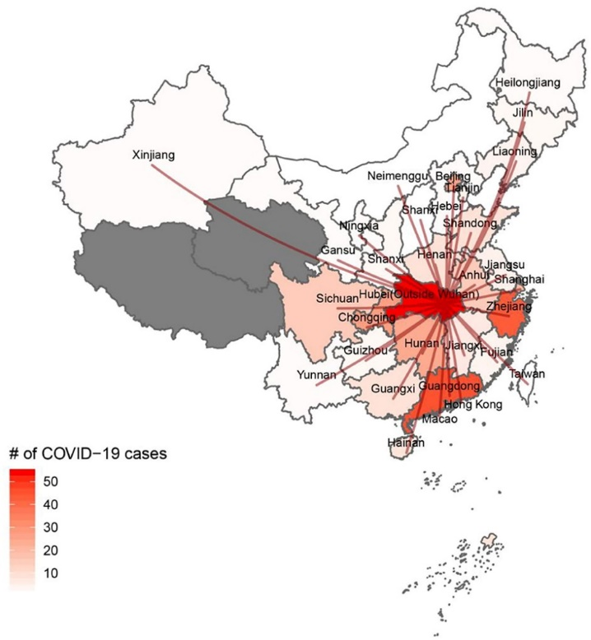
The novel coronavirus
Coronavirusul sindromului respirator acut sever 2
Prima raportare Wuhan, Hubei, China.
Virus ARN monocatenar cu polaritate pozitivă;
Familia coronavirusurilor –
  Forme ușoare - HKU1, NL63, OC43, 229E,
  Forme severe: SARS-CoV – 2002-2003 8000 cazuri confirmate, 800 decese;
  MERS-CoV 2012 2300 infectați
  SARS-CoV-2 – OMS 11.03.2020 pandemie globală
SARS-CoV-2 determină COVID-19 (CoronaVIrus Disease – 2019).
de Wit E, van Doremalen N, Falzarano D, Munster VJ. SARS and MERS: recent insights into emerging coronaviruses. Nat Rev Microbiol. 2016;14(8):523–34. https://doi.org/10.1038/nrmicro. 2016.81.
. Organization WH. Middle East respiratory syndrome coronavirus (MERS-CoV)[WHO website]. 2019. 2020
Notes:
În decembrie 2019, o serie de cazuri de pneumonie cu etiologie necunoscută a fost raportată în Wuhan, un oraș din Provincia Hubei din China. Secvențierea de mare viteză de la probele de tract respirator inferior au dezvăluit un nou coronavirus numit 2019 coronavirus roman (2019-nCoV). Cu toate acestea, ca sugerat de un studiu recent bazat pe date validate de imagini prin satelit ale parcărilor spitalului și interogări de căutare Baidu din condițiile legate de boală, este posibil ca virusul să fi circulat deja în momentul declarării focarului. Această dovadă recentă arată o tendință ascendentă a traficului spitalicesc și a volumului căutărilor începând la sfârșitul verii și începutul toamnei 2019, precum și un creșterea căutării termenilor „tuse” și „diaree”, acesta din urmă fiind un simptom mai specific pentru COVID-19
Two prominent coronaviruses, severe acute respiratory syndrome coronavirus (SARS-CoV-1) and the Middle East respiratory syndrome coronavirus (MERS-CoV), have been associated with a high pathogenicity and mortality in humans [1]. SARS-CoV-1, which emerged from 2002 to 2003, caused over 8000 confirmed cases of infection and about 800 deaths, while MERS-CoV, which was first reported in 2012, is still present to date and has infected over 2300 individuals worldwide [1, 2]. Yet, these two coronaviruses never reached a level of pandemic.
umărul tot mai mare de cazuri a îndemnat World Health Organizația (OMS) pentru a declara o urgență de sănătate publică

Slide 3
Formularea diagnosticului – COVID-19
Ușoară
Simptome caracterisitice
FĂRĂ semne de pneumonie sau tulburări circulatorii.
Infecția cu SARS-CoV-2
SAU
COVID-19
Moderată
Afectare pulmonară ușoară confirmată imagistic
fără semne de insuficiență respiratorie, SpO2 ≥94%,
Severă sau pacienți critici
SpO2 < 94 (90)%,
> 30 respirații/min,
Infiltrate pulmonare> 50%.

Slide 4
Formularea diagnosticului – metabolism glucidic
Diabet zaharat
  Diabet zaharat tip 1 (E10)
  Diabet zaharat tip 2 (E11)
  Alte tipuri de diabet
    Patologii endocrine
    Patologia pancreasului
    Medicamentos indus
    Posttransplant
  Diabet gestațional
Prediabet HbA1c 5,7 – 6,4%
  Alterarea (modificarea) glicemiei bazale (AGB)
  Scăderea toleranței la glucoză (STG)
  AGB+STG
Hiperglicemie de stres
GB ≥ 7mmol/l și/sau
G2hTOTG ≥11,1 și/sau
HbA1c ≥6,5% și/sau
G aleatorie ≥ 11,1mmol/l
2 criterii pozitive
1 criteriu pozitiv
GB ≥ 5,3mmol/l, G1hTOTG ≥10,5 mmol/l, G2hTOTG ≥ 8,5 mmol/l
GB 6,1- 6,9mmol/l și G2hTOTG ≤ 7,8 mmol/l
GB < 6,1mmol/l și G2hTOTG 7,8 – 11,0 mmol/l
GB > 7,8 mmol/l – HbA1c valori normale

Slide 5
Interpretarea TOTG
Glicemia bazală
6,1
7,0
NORMAL
DIABET ZAHARAT
AGB + ATG
ATG
PREDIABET
AGB
Glicemia
2 ore TOTG
NORMAL
DIABET ZAHARAT
mmol/l
7,8
11,1

Slide 6
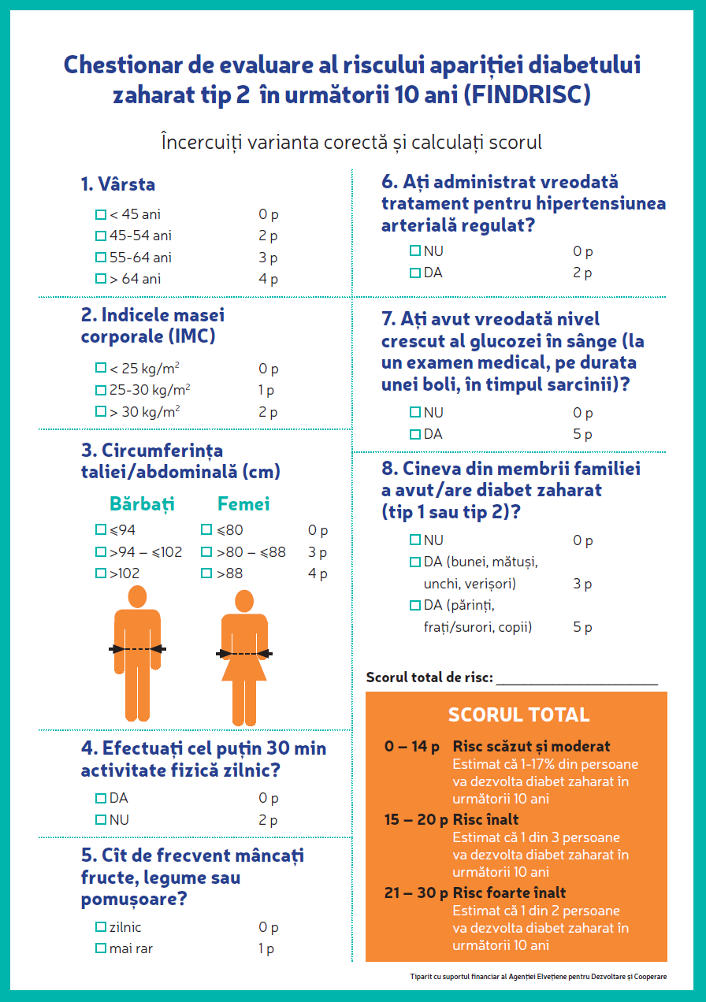



Chestionarul Findrisc – riscul DZ pentru 10 ani
< 7 risc redus: 1 din 100
7-11 risc ușor crescut: 1 din 25
12-14 risc moderat crescut: 1 din 6
15-20 risc înalt: 1 din 3
> 20 risc foarte înalt: 1 din 2 va face diabet

Slide 7


Punctaj acumulat de la întrebările 1, 6, 7, 8
!!! nu puteți influența
Punctaj acumulat la întrebările 2, 3, 4, 5
Sănătatea e în mâinile Dumneavoastră!
Acțiune !!!!!
Notes:
Analizati la care intrebari ati acumulat punctaj si incercati sa schimbati situatia in ceea ce priveste sanatatea Dstra

Slide 8
Testul oral de toleranţă la glucoză (TOTG)
Testul se efectuează dimineaţa între 7.30 şi 10.00.
Repaosul nocturn şi alimentar - cel puţin 10 ore (se poate consuma apă).
3 zile precedente testului - aport de cel puţin 150 gr glucide.
abţinerea de la fumat înainte şi în timpul testului.
Se administrează 75 g glucoză anhidrat dizolvată în 300 ml apă, care trebuie consumată în cel mult 3 minute.
Se fac recoltările de sânge înaintea administrării glucozei şi la 2 ore după aceea în poziție șezândă.

Slide 9
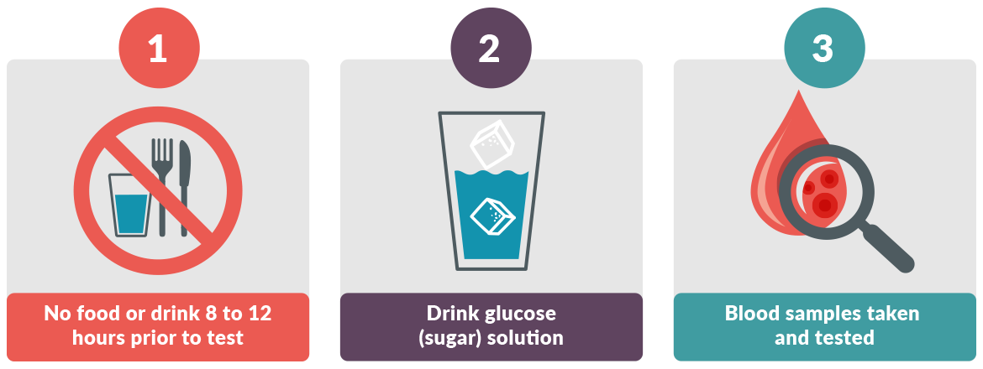
Testul de toleranță la glucoză
1
2
Persoane cu risc 14 puncte
Dimineața după o pauza alimentară de 8-12 ore
Colectăm sânge
3
4
Glucoza 75 gr diluata în 200ml apă
Colectăm sânge peste 2 ore
Notes:
Cum se va efectua testul corect
3 zile va veti alimenta obisnuit dupa care dimineata dupa o pauza alimentara de 8=10 ore veti controla glucoza in singe dupa care veti consuma 75 gr de glucoza anhidra dizolvata in apa si veti astepta 2 ore pentru a testa a doua proba de glucoza

Slide 10
Hiperglicemia la persoanele spitalizate
DZ - a 7-a cauza de deces;
DZ – a 4-a comorbiditate în cadrul evaluării spitalicești;
1 din 4 pacienti spitalizați este cunoscut cu DZ;
30% din pacienții cu DZ necesită 2 sau mai multe spitalizări pe parcursul anului.
Diabet necunoscut 1/3 din persoanele în afara TI, 80% la cei din TI
32-38% din persoanele spitalizate
  41% cu sindrom coronarian acut
  40% - IC
  80% după intervenții pe cord¹
60% din persoanele cu AVC ischemic^{2,3} , 12- 53% la persoanele cu diabet necunoscut ⁴
. Kosiborod M, Inzucchi SE, Spertus JA, Wang Y, Masoudi FA, Havranek EP, Krumholz HM 2009 Circulation 119:1899–190, 2. Scott JF, Robinson GM, French JM, et al. Stroke 1999; 30:793-9. 3. Williams LS, Rotich J, Qi R, et al. 4. Neurology 2002;59:67-71. 4. Van Kooten F, Hoogerbrugge N, Naarding P, Koudstaal PJ. Stroke 1993;24:1129-32.

Slide 11
Persoana spitalizată
Pacienți critici
Pacienți non-critici
Rată mare a complicațiilor spitalicești;
Durata de spitalizare crescută;
Creșterea utilizării resurselor economice;
Mortalitate intraspitalicească crescută^{1,2}.
Controlul glicemic optimal –
reduce rata complicațiilor și mortalității^{3,4}
crește riscul de hipoglicemie.
Obiectivul glicemic 7,8 – 10 mmol/l (140 to 180 mg/dL) pentru persoanele din TI⁵
Durata de spitalizare îndelungată;
Asocierea infecțiilor postoperatorii – ↑ 2,2 mmol/l peste valoarea de 6,1 mmol/l – ↑ 30% rata infecțiilor
Rată crescută a dizabilităților postspitalizare
1. Clement S, Braithwaite SS, Magee MF, et al; American Diabetes Association in Hospitals Writing Committee. Management of diabetes and hyperglycemia in hospitals. Diabetes Care 2004; 27:553–591. 2. Inzucchi SE. Clinical practice: Management of hyperglycemia in the hospital setting. N Engl J Med 2006; 355:1903–1911 3. van den Berghe G, Wouters P, Weekers F, et al. Intensive insulin therapy in the critically ill patients. N Engl J Med 2001; 345:1359–1367. 4. van den Berghe G, Wilmer A, Hermans G, et al. Intensive insulin therapy in the medical ICU. N Engl J Med 2006; 354:449–461. 5. Moghissi ES, Korytkowski MT, DiNardo M, et al. American Association of Clinical Endocrinologists and American Diabetes Association consensus statement on inpatient glycemic control. Diabetes Care 2009; 32:1119–1131 6. Montori VM, Bistrian BR, McMahon MM. Hyperglycemia in acutely ill patients. JAMA 2002; 288:2167–2169. 7. Ramos M, Khalpey Z, Lipsitz S, et al. Relationship of perioperative hyperglycemia and postoperative infections in patients who undergo general and vascular surgery. Ann Surg 2008; 248:585–591

Slide 12
Hiperglicemia intraspitalicească
Hiperglicemie > 7,8 mmol/l
Diabet zaharat
Diabet nediagnosticat
Hiperglicemia ”stres” – pe perioada patologiilor acute

Slide 13
Contraindicații pentru ADO
SCA, dereglări de alimentare – SU
Edeme – TZD
SCA, preparate de contrast - Metformin
Dereglări de alimentație
Administrare
Glucoza i/v
Nutriție parenterală
GCS
Cortizol
Catecolamine
Glucagon
Citokine proinflamatorii
Complianță redusă
HIPERGLICEMIE
Euglicemie
HIPOGLICEMIE
Disfuncții imune
Dereglarea funcției leucocitelor
Infectii
Efecte hemodinamice
Diureza osmotica
Deshidratare
Pierdere de electroliti
Hipoperfuzie tisulara
Efecte tisulare
Inflamatie, SO
Disfunctie endoteliala
Dereglari mitocondriale
Afectarea statutului mental
Dereglări a SNC

Slide 14
Managementul hiperglicemiei la persoanele cu COVID-19
SARS-CoV-2
Diabet zaharat preexistent cunoscut
Diabet zaharat nediagnosticat anterior
Hiperglicemie de stres
Diabet zaharat primar depistat – indus de virus
Hiperglicemia/DZ indusă de medicamente
Aprecierea obligatorie a glicemiei la internare + GB, GPP (2 ore după masă) la necesitate
HbA1c (test pentru diferențiere DZ sau hiperglicemie de stres, indusă medicamentos)
GB, GPP – majorate
HbA1c ↑
GB – moderat majorate
HbA1c valori normale

Slide 15
Dereglările metabolismului glucidic asociate COVID-19
SARS-CoV-2
Disfuncția celulelor β
Furtuna citokinică
Administrare de GCS
Înrăutățirea controlului glicemic la persoanele cu DZ
Hiperglicemie pe parcursul internării
Diabet primar depistat?
Notes:
leagă de enzima de conversie a angiotensinei 2 (ACE2) receptori, care sunt exprimați în metabolici cheie organe și țesuturi, inclusiv beta pancreatică celulele, țesutul adipos, intestinul subțire și rinichi

Slide 16
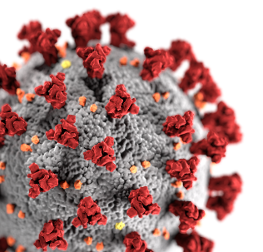
COVID-19 și diabetul zaharat
Persoanele cu DZ mai susceptibile la infecții (gripa, pneumonia) - din care motiv vaccinarea antipneumococică și antigripală este recomandabilă¹;
DZ - factor de risc pentru dezvoltarea complicațiilor septice - 20%^{2,3};
DZ – factor care contribuie la severitatea și mortalitatea prin MERS-CoV⁴;
DZ - consecințe fatale cu 50% mai multe vs non-diabetici⁵.
Chinese Centre for Disease – analiza a 72 314 cazuri de COVID-19 rata mortalității la persoanele cu DZ de 3 ori mai mare 7,3% vs 2,3% ^{6.}
Gupta R, Ghosh A, Singh AK, Misra A. Clinical considerations for patients with diabetes in times of COVID-19 epidemic. Diabetes Metab Syndr. 2020;14(3):211–2.
Hespanhol VP, Barbara C. Pneumonia mortality, comorbidities matter? Pulmonology 2019; published online Nov 28.
Zou Q, Zheng S, Wang X, et al. Influenza A-associated severe pneumonia in hospitalized patients: risk factors and NAI treatments. Int J Infect Dis 2020; 92: 208–13.
Memish ZA, Perlman S, Van Kerkhove MD, Zumla A. Middle East respiratory syndrome. Lancet 2020; 395: 1063–77.
Remuzzi A, Remuzzi G. COVID-19 and Italy: what next? Lancet 2020; 395: 1225–28.
Hill MA, Mantzoros C, Sowers JR. Commentary: COVID-19 in patients with diabetes. Metabolism. 2020;107:154217.
Notes:
Diabetes is a primary risk factor for the development of severe pneumonia and a septic course due to virus infections and occurs in around 20% of patients.3,4 Diabetes was identified as a major contributor to disease severity and mortality in Middle East Respiratory Syndrome (MERS-CoV).5 Evidence from epidemiological observations in regions heavily affected by SARS-CoV-2 and reports from the Centers for Disease Control and Prevention (CDC) and other national health centres and hospitals showed that the risk of a fatal outcome from COVID-19 is up to 50% higher in patients with diabetes than in those who do not have diabetes.6
Care ar fi cauzele incidenței și severității COVID-19 la persoanele cu DZ

Slide 17
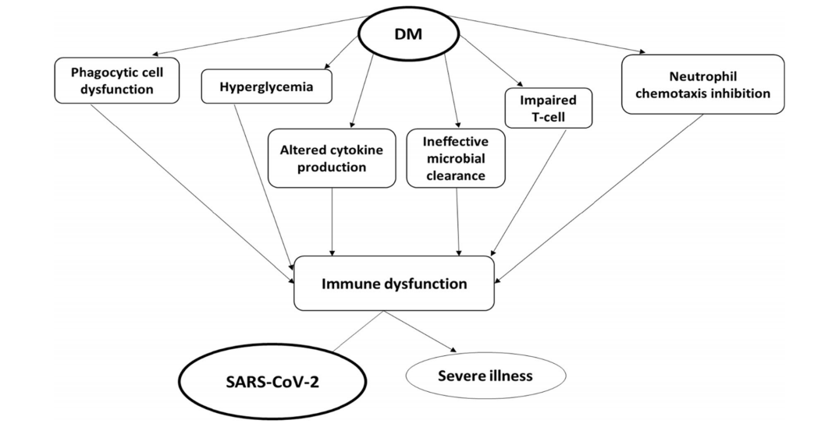
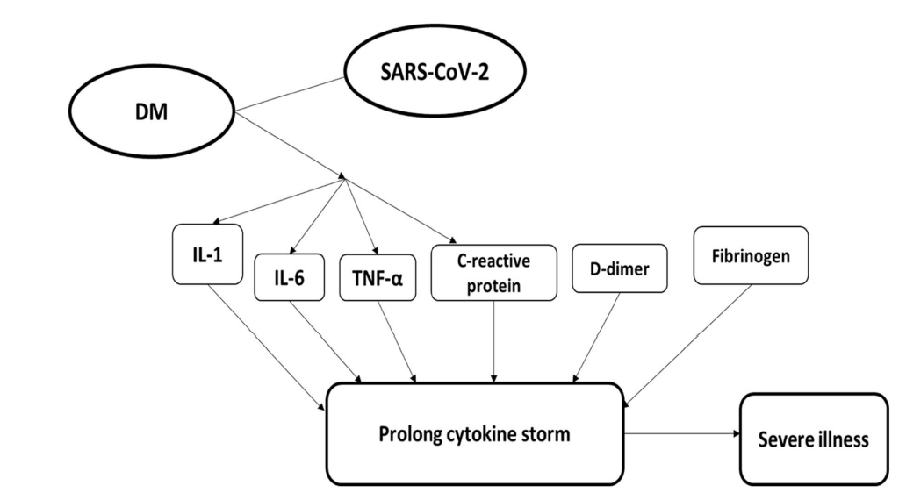
Interrelația DZ și COVID-19
Sourav Roy, Tanoy Mazumder, Sujan Banik The Association of Cardiovascular Diseases and Diabetes Mellitus with COVID-19 (SARS-CoV-2) and Their Possible Mechanisms. SN Comprehensive Clinical Medicine (2020) 2:1077–1082
Notes:
Also, innate immunity may be affected temporarily by transient hyperglycemia in response to infection. Numerous factors such as hyperglycemia, altered production of cytokine, impaired T cell-mediated immune response, inhibition of neutrophil chemotaxis, ineffective microbial clearance, and phagocytic cell dysfunction may contribute to immune dysfunction in diabetic individuals, a possible mechanistic pathway of severity between COVID-19 and DM.

Slide 18

Cercul vicios: Diabet zaharat ↔ COVID-19VID-19
Persoanele cu DZ – risc majorat pentru dezvoltarea formelor severe SARS-CoV-2
disfuncțiile imune;
IR și statut proinflamator;
dereglări ale cascadei de coagulare;
disfuncția pulmonară;
statutul diabetului (IMC, controlul glicemic, medicația administrată)
vârsta și PCV existentă.
Infecția virală cu SARS-CoV-2 poate induce diabetul zaharat și contribue la fluctuații ale valorilor glicemice care agravează evoluția și influențează pronosticul.
Afectarea celulelor β;
Medicația administrată – GCS.
Timely blood glucose management for the outbreak of 2019 novel coronavirus disease (COVID-19) is urgently needed, Wang A, Diabetes Research & Clinical Practice :162(2020)108118, COVID-19: consider cytokine storm syndromes and immunosuppression, Mehta P et al. The Lancet, CORRESPONDENCE| VOLUME 395, ISSUE 10229, P1033-1034, MARCH 28, 2020, Expert Recommendation on Glucose Management Strategies of Diabetes Combine with COVID-19. J Clin Intern Med. 2020 Mar;37(3):215-219
Notes:
Viral infection can cause high blood glucose. In a study of SARS, it was found that mild patients who were not treated with glucocorticoids still had high fasting blood glucose level.
Another study has found that ACE2 protein shows a strong immunostaining in islets, but weak in exocrine tissues. It is suggested that SARS-CoV-2 contribute to the development of diabetes by severely damaging pancreatic islet.
There are many factors that may increase the risk for diabetes patients with COVID-19; among them, the presence of a deficient immune system, a dysfunctional coagulation cascade, a hyperactive inflammatory state, in the elderly patient with diabetes, there is also almost always a cardiovascular disease that could explain the more severe outcome of COVID-19 infection.

Slide 19
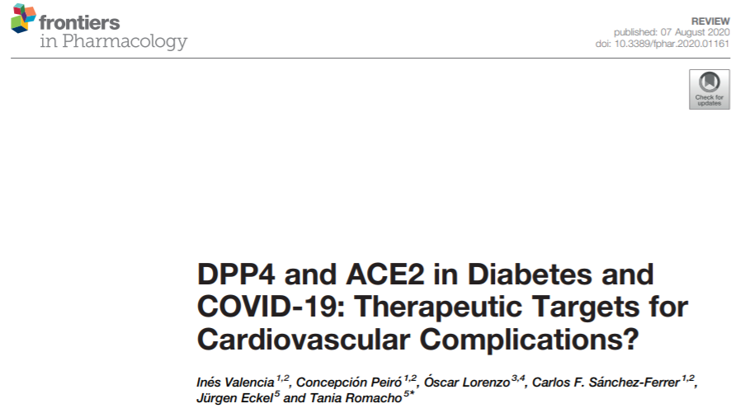
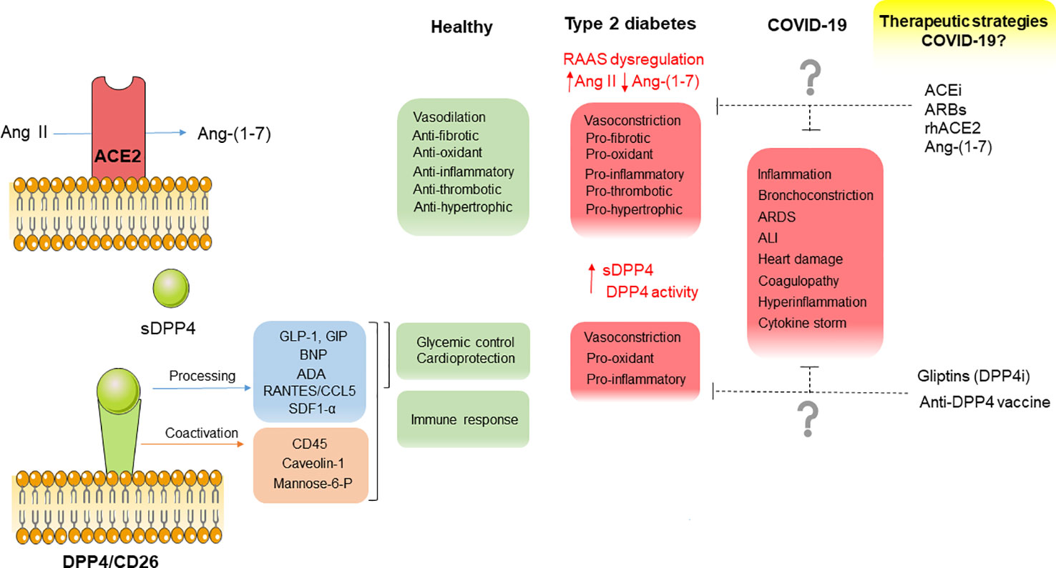
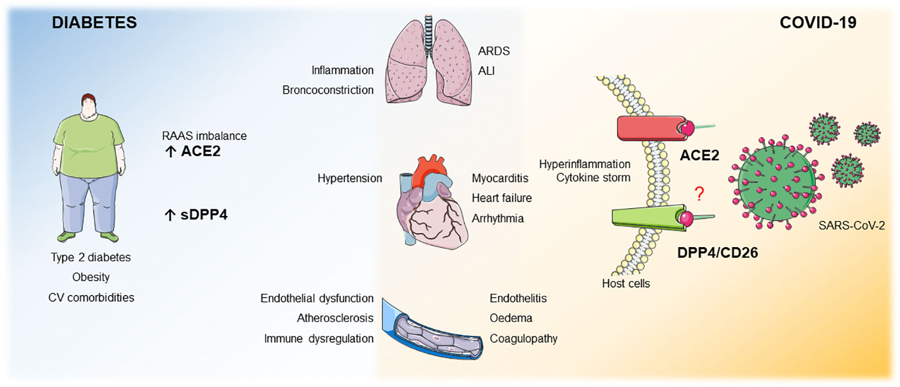

Slide 20
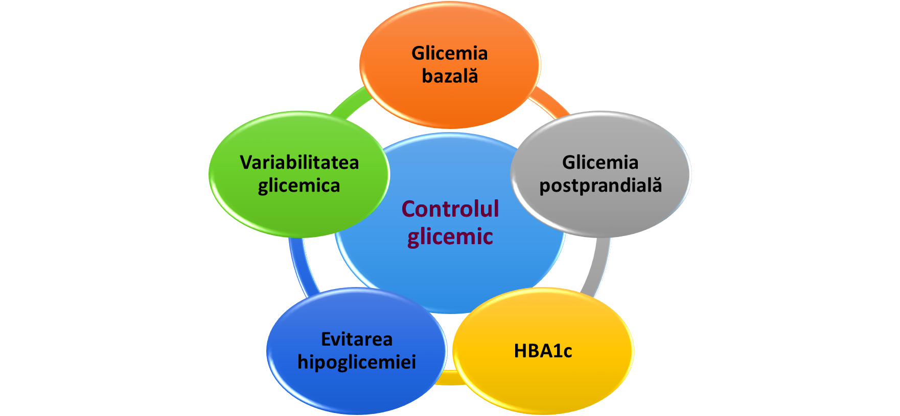
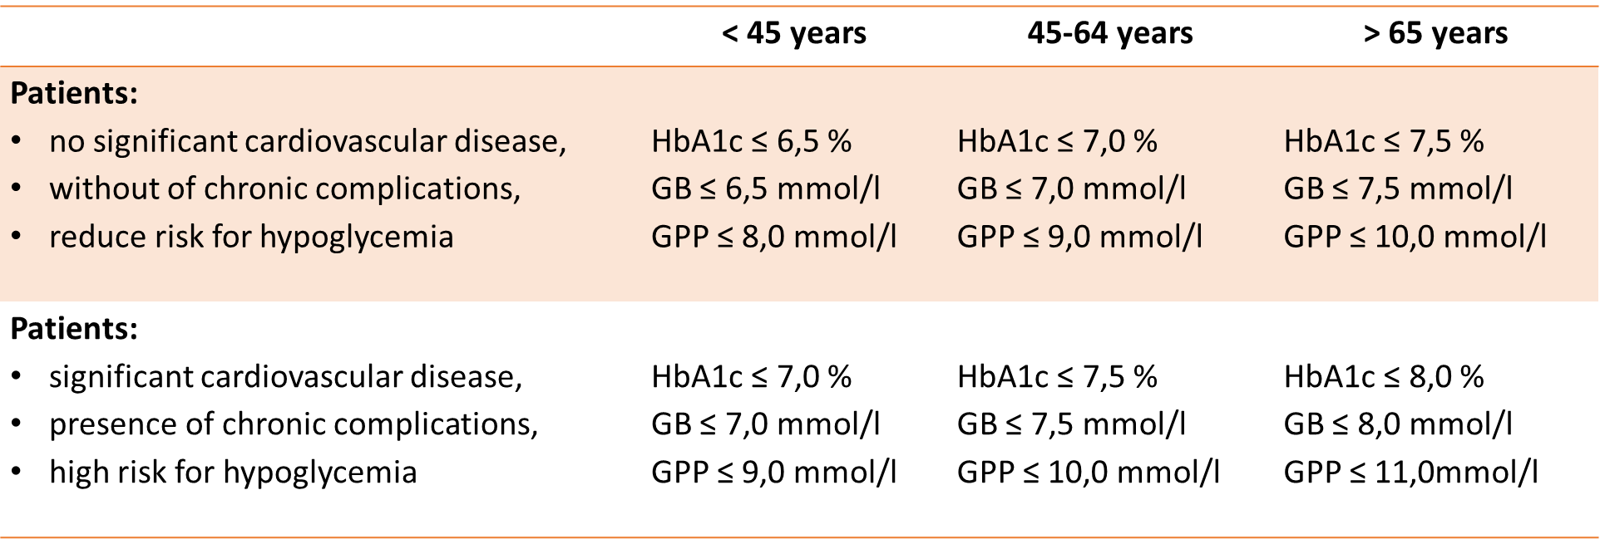
Controlul glicemic
Obligator de indicat în fișa medicală
Protocolul Clinic Național: Diabetul zaharat necomplicat PCN – 33 Chișinău 2017

Slide 21
Individualizarea valorilor țintă ale glicemiei
Categorii de pacienți | Valorile țintă ale glicemiei |  | Management
 | FPG | 2h PG
Forme ușoare | 4.4-6.1mmol/L | 6.1-7.8mmol/L | Menținerea controlului glicemic strict
Forme moderate | 6.1-7.8mmol/L | 7.8-10.0mmol/L | Insulina subcutanat/pompe
Pacienți critici | 7.8-10.0mmol/L | 7.8-13.9mmol/L | Insulina i/v
1. International Diabetes Federation, sick day rules Accessed 8 March 2020.
©

Slide 22

Valorile țintă ale glicemiilor
  Majoritatea pacienților 7,8 – 10 mmol/l (140 to 180 mg/dL) A
  Obiective mai stricte 6,1 – 7,8 mmol/l (110-140mg/dl) unele persoane în cazul evitării hipoglicemiilor. C
  Glicemii până la 11,1 mmol/l (200mg/dl) acceptabile pentru persoanele terminale.
Reduce rata deceselor,
Infecțiilor
Duratei de spitalizare
x 10 riscul
complicațiilor

Slide 23
Tratamentul DZ în funcție de gravitatea COVID-19
Ușoară
Simptome caracterisitice
FĂRĂ semne de pneumonie sau tulburări circulatorii.
Continuă tratamentul administrat
(Metformin, Sulfanilureice, insulină)
Controlul glicemic cu obținerea țintelor
Moderată
Afectare pulmonară ușoară confirmată imagistic
fără semne de insuficiență respiratorie, SpO2 ≥94,
Continuă tratamentul administrat
În caz de agravare transfer la insulinoterapie
Severă sau pacienți critici
SpO2 < 94%,
> 30 respirații/min,
Infiltrate pulmonare> 50%.
Insulinoterapie
EDUCAȚIE

Slide 24
Tratamentul diabetului zaharat tip 2
Inițierea terapiei: OSV + Metformina control HbA1c la fiecare 3 luni
Intensificarea terapiei
Pacient cu BCR sau PCV
GLP 1 și inhibitorii SGLT2
Inhibitorii DPP 4
Reducerea greutății
Sulfanilureicele, TZD
DPP4, SGLT2
Reducerea riscului de hipoglicemii
Reducerea costurilor
TZD
Sulfanilureicele
GLP 1 și inhibitorii SGLT2
Inhibitorii DPP 4
Sulfanilureicele
TZD
GLP 1, SGLT2, DPP4, TZD
Sulfanilureicele

Slide 25
Antidiabeticele utilizate în tratament
Metformina
Efect antiinflamator
Dezvoltarea acidozei lactice – în special la persoanele deshidratate, evaluarea funcției renale și hepatice
Inhibitorii DPP4
Efect antiinflamator
Inhibitorii SGLT2
Agoniștii receptorilor GLP1
Activitate antifibrotică
Efect cardioprotectiv;
Control glicemic satisfăcător;
Risc redus de hipoglicemii
Beneficii în afectarea pulmonară;
Efecte antiinflamatoare și anti proliferative.
Sulfanilureicele
Efectele cardioprotective și nefroprotective
Efect antiinflamator
Reduc nivelul de lactat seric
Risc majorat de deshidratare și apariția cetoacidozei
Se va evita inițierea terapiei la pacienții cu infecție respiratorie
Evaluarea funcției renale
Efect antiinflamator
Ameliorează funcția plachetară
Risc sporit de hipoglicemii

Slide 26
Managementul persoanelor cu DZ
Pacient cunoscut cu DZ + semne minore COVID-19
FPG < 7,0 mmol/l, PPG <10mmol/l;
Pacient compliant,
testele hepatice și renale normale
Pacient primar depistat cu
FPG 8,3-10mmol/l,
PPG 11-13,8mmol/l
Continua tratamentul cu ADO
FPG >7,0 mmol/l, PPG >10mmol/l;
Pacient instabil
Consultul specialistului pentru inițierea tratamentului insulinic
Consultul specialistului pentru inițierea insulinoterapiei
Pacient primar depistat cu FPG ≥ 10 mmol/l,
PPG ≥13,8 mmol/l
Consultul specialistului pentru inițierea ADO
Metformina, Inhibitorii DPP4

Slide 27
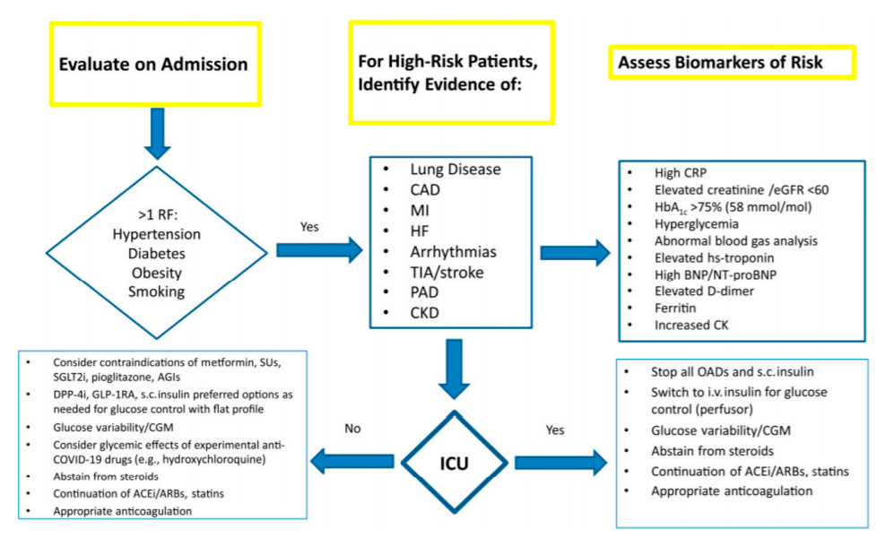
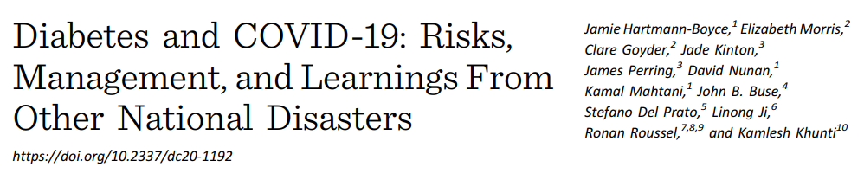
Evaluarea pacientului cu DZ și COVID-19

Slide 28
Managementul hiperglicemiei la persoanele cu GCS
Dx reduce mortalitatea la persoanele cu COVID-19
GCS – contribuie la dereglarea metabolismului glucidic
COVID-19 – amplifică IR și disfuncția celulelor β
Glicemia peste valorile de 10mmol/l - ↑rata deceselor
Monitorizarea glicemiei
Persoana cu diabet
Cel puțin la fiecare 6 ore cu menținerea glicemiei 6-10 mmol/l
Persoana fără diabet
Controlul glicemiei la fiecare 6 ore înainte de alimentație și seara la culcare. Dacă după 48 ore glicemia mai mică de 10 mmol/l, se va controla doar seara înainte de cină
Dacă glicemia peste 10 mmol/l se va recurge la tratament.
Tratamentul cu preparate de insulină
Monitorizarea după GCS
1/3 din pacienți pot dezvolta DZ – anual li se va determina HBA1c

Slide 29
Managementul hiperglicemiei la persoanele spitalizate
Pacienții non-critici
  Administrarea s/c insulină
  Insulina bazală 1 sau 2 prize – persoanele cu un aport alimentar redus A
  Insulina bazală + prandială – aport alimentar normal A
  ”Regimul glisant” al insulinei nu este recomandabil A
Glicemia > 7,8 mmol/l (140 mg/dl)
Fără alimentare
Alimentare redusă
Alimentari periodice
Aport alimentar normal
Insulină bazală
Inițiere: 0,2 – 0,25UI/kg/zi
Corecția dozelor cu insulină rapidă înainte de mese
Ajustarea dozelor de insulină bazală la necesitate
Regim bazal-bolus
Doza totală zilnică: 0,4 -0,5Ui/kg/zi
Raportul: IB /IR - 1/1
Ajustarea la necesitate

Slide 30
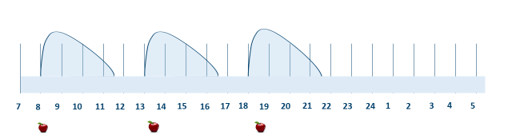

Insuline prandiale (Actrapid, Humulin R, Novorapid, Apidra, Humalog)
Insuline bazale (Protofan, Humulin NPH, Lantus, levemir)

Slide 31
Preparte de insulină
 |  | Debut | Peak | Durata
Analogi de insulină ultra-rapizi | Aspart (Novorapid) Lispro (Humalog) Glulisine (Apidra) | 10-15 min | 60 min | 3-5 ore
Insuline umane cu durată scurtă | Actrapid Humulin R Humodar R | 30 min | 2-4 ore | 6-8 ore
Insuline umane cu durată intermediară | Protafan Humulin NPH Humodar B | 2 -3 ore | 6-10 ore | 12-14 ore
Analogi de insulină cu durată lungă | Glargin (Lantus) Glargin (Strim) Glargin (Toujeo) | 2 ore | - | 22-24 ore
 | Detemir (Levemir) | 3-8 ore | - | 17-24 ore
 | Degludec (Tresiba) | 1 oră | - | 42 ore
Premixate | Novomix | 5-15 min | dual | 10-16 ore
 | Mixtard Humulin M3 Homodar C | 30 min | dual | 10-16 ore
Insuline prandiale
Insuline bazale

Slide 32
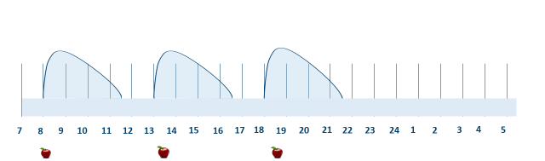
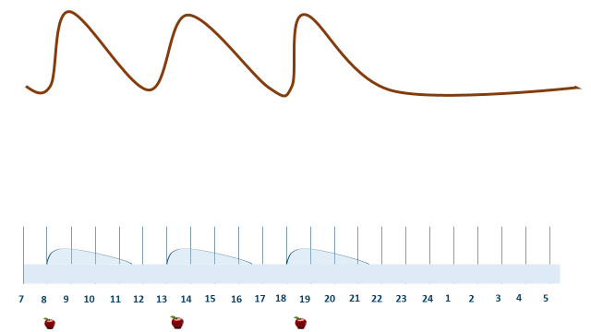
Fără alimentare
Alimentare redusă
Alimentari periodice
Aport alimentar normal
Regim bazal
Regim bazal – prandial (bolus)

Slide 33
Regim insulinic
Categoria de regim insulinic | Rolul | Posibilități
Bazal | Previne hiperglicemia pe parcursul perioadei de post alimentar | Lantus, Levemir, Protafan, Humulin NPH, Humodar B Perfuzie continua de insulină
Prandial | Previne hiperglicemia postprandială | Actrapid, Humulin R, Humodar R, Novorapid, Apidra, Humalog
Corecție ”regim glisant” | Corecția hiperglicemiei la moment | Actrapid, Humulin R, Humodar R, 2. Novorapid, Apidra, Humalog
  * preferință analogilor de insulină – datorită riscului hipoglicemic mai redus

Slide 34
Regim bazal
Doza zilnică totală a insulinei
  HbA1c < 8,0% - 0,1-0,2 UI/kg
  HbA1c > 8,0% - 0,2-0,3 UI/kg
  Persoanele vârstnice și cei cu BCR – 0,1 -0,15UI/kg
INIȚIEREA
”Treat to target” – până la obținerea valorilor țintă
  GB 6,1 – 10 mmol/l (valoare individuală)
  Control 2-3 zile
Creștem doza cu 2 UI/ sau
După valoarea GB
GB > 10 mmol/l – adăugăm 20% din DI
GB - 7,8-10 mmol/l – adăugăm 10% din DI
GB - 6,1-7,7 mmol/l - adăugăm 1Un de insulină
Titrarea

Slide 35
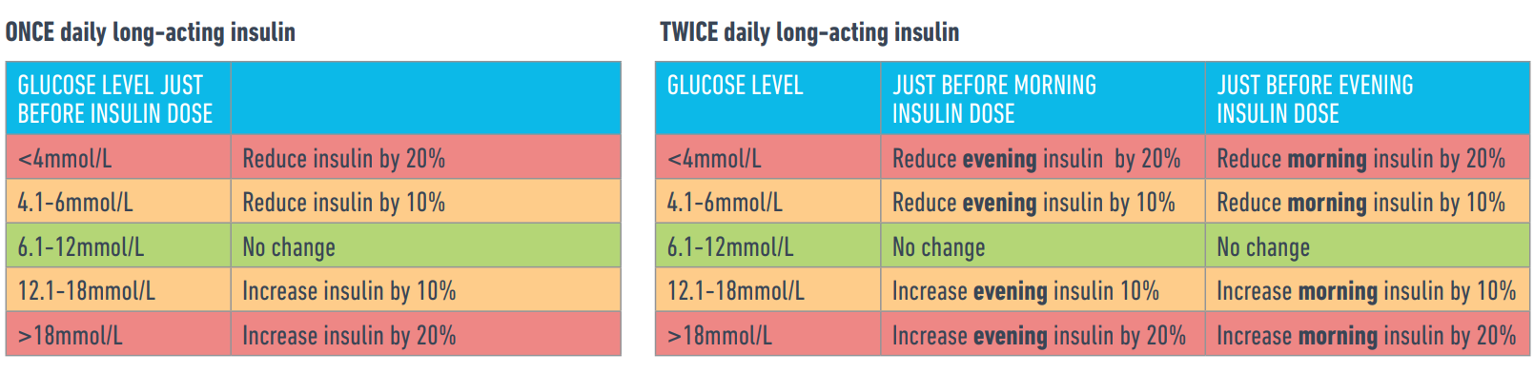
Titrarea dozelor de insulină prolongată

Slide 36
Situația 1. Persoană tânără cu ținta HbA1c < 6,5%, GB < 6,5mmol/l
Situația 2. Persoană vârstă cu ținta HbA1c < 8,0%, GB < 8,0mmol/l
 | 8.00 | 10.00 | 13.00 | 17.00 | 19.00 | 21.00 | 3.00
IB inițierea |  |  |  |  |  | 8 - 10 un
Glicemia | 10,5 |  | 11,5 |  | 12,6
IB titrarea +20% |  |  |  |  |  | 12 Un
 | 8,9 |  | 9,8 |  | 10,2
IB titrarea + 10% |  |  |  |  |  | 13 Un
 | 7,9 |  | 8,9 |  | 9,8
IB titrarea + 1 Un |  |  |  |  |  | 14 Un
 | 5,6 |  | 6,8 |  | 7,2
Caz 2.
Caz 1.

Slide 37
Regim bazal-bolus
Insulina Bazală –
  0,4 - 0,5 UI/kg
  IB:IP 50% - 50%
INIȚIEREA
Momentul zilei cu valori majorate ale glicemiei | Acțiuni
permanent majorată pe parcursul zilei | Creștem doza de insulină bazală
dimineața | Creștem doza de de seară de insulină bazlă, cu condiția că noaptea nu au fost hipoglicemii
înainte de prânz | Creștem doza de IP de dimineață
Înainte de cină | Creștem doza de IB de dimineață
Înainte de somn | Creștem doza de IP de seară

Slide 38
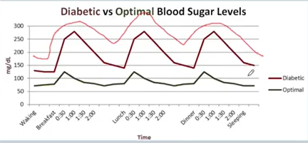
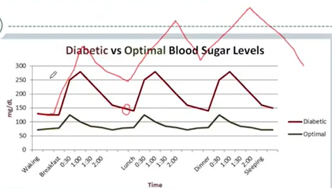
Doză insuficientă de IB
Doză insuficientă de IP

Slide 39
Doza de insulină prandială
Dependentă de:
Valoarea glicemiei la moment – ”regimul glisant”
Cantitatea de glucide consumate - 10 gr de glucide = 1 UI
Debut: 4 Un (0,1UI/kg) – 10% IB
Ajustarea: 1-2 UI - control GPP
Hipoglicemii: reducerea 2-4UI

Slide 40
 | 8.00 | 10.00 | 13.00 | 17.00 | 19.00 | 21.00 | 3.00
IB | 14 Un |  |  |  |  | 12 Un
Glicemia | 5,6 |  | 6,2 |  | 9,8 | 13,9
Controlăm Glicemiile postprandiale GPP
Glicemia | 5,6 | 6,8 | 6,8 | 12,4 | 8.9 | 13,9
IP asociata la mesele copioase |  |  | 4Un |  | 4 un
Cantitatea de glucide consumată |  |  | ? |  | ?
 | 5,6 | 6,8 | 6,8 | 10,4 | 8.9 | 9,9
IP + 2 Un |  |  | 6 un
Obligator se inscrie cantitatea de alimente consumată cu analiza cantității de glucide

Slide 41
”Regim glisant”
 | Insulin sensibili DZ tip 1 | DZ tip 2 | Insulinrezistență DZ tip 2
3,9 mmol/l | Protocolul hipoglicemiei
3,9 – 8,3 mmol/l | - | - | -
8,3 – 11,1 mmol/l | - | 2 UI | 4 UI
11,1 – 13,9 mmol/l | 2 UI | 4 UI | 6 UI
14,0 -16,6 mmol/l | 4 UI | 6 UI | 8 UI
16,7 – 19,4 mmol/l | 6 UI | 8 UI | 10 UI
19,5 – 22 mmol/l | 8 UI | 10 UI | 12 UI

Slide 42
Hipoglicemia la persoanele spitalizate
Definiție
Factori de risc
Consecințe
Complicație a tratamentului;
Glicemia < 3,9mmol/l (70 mg/dL)¹
Hipoglicemie severă < 2,2 mmol/l (40 mg/dL)²
Incidența hipoglicemiei:
  Secții TI - 5 - 28% depinde de intensitatea terapiei ⁴
  Secții non TI – 1-33% - insulinoterapie s/c⁴
Persoanele vârstnice,
Insuficiența renală;
Modificări alimentare;
Întreruperea monitorizării glicemice;
Probleme în ajustarea dozelor de insulină.
Rata de deces ↑ 66%
Spitalizare cu 2,8 zile mai îndelungată;
Modificări ECG – prelungirea intervalului QT semne de ischemie, aritmii;
moarte subită.
1. American Diabetes Association. Standards of medical care in diabetes—2010. Diabetes Care 2010; 33(suppl 1):S11–S61. 2. Cryer PE, Axelrod L, Grossman AB, et al. Evaluation and management of adult hypoglycemic disorders: an Endocrine Society Clinical Practice Guideline. J Clin Endocrinol Metab 2009; 94:709–728. 3. Krikorian A, Ismail-Beigi F, Moghissi ES. Comparisons of different insulin infusion protocols: a review of recent literature. Current Opin Clin Nutr Metab Care 2010; 13:198–204. 4. Umpierrez GE, Hor T, Smiley D, et al. Comparison of inpatient insulin regimens with detemir plus aspart versus neutral protamine hagedorn plus regular in medical patients with type 2 diabetes. J Clin Endocrinol Metab 2009; 94:564–569.

Slide 43
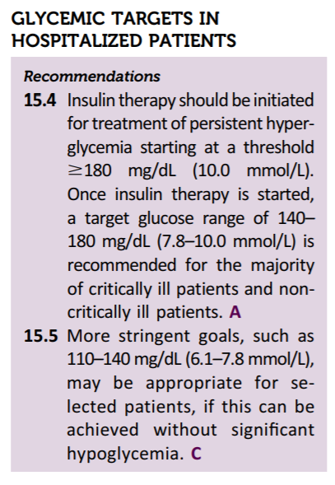
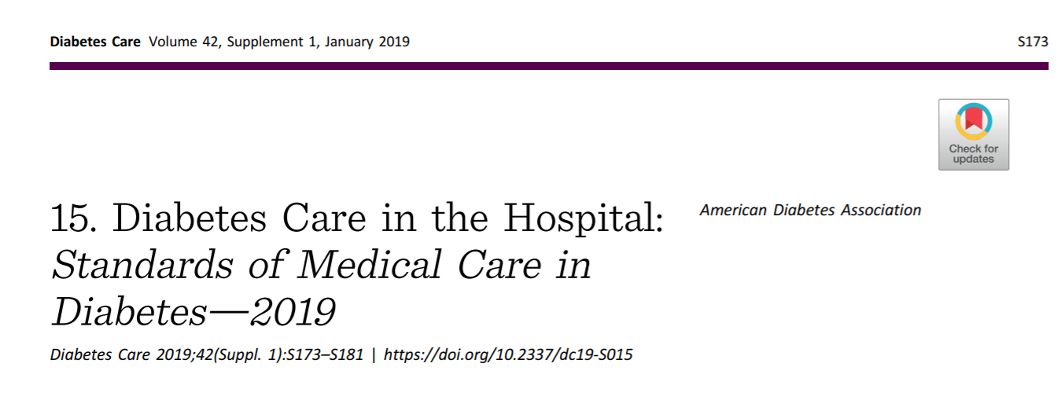
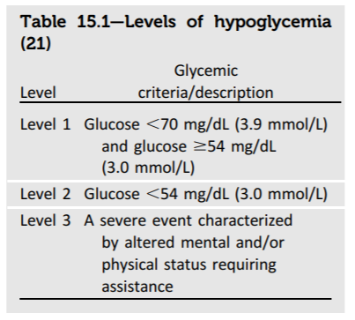

Slide 44
Concluzii
COVID-19 – potențial risc diabetogen
Persoanele cu COVID-19 – obligator evaluată GLICEMIA
Glicemia majorată impune dozarea HbA1c pentru a exclude un DZ
Glicemiile la limită 6,1-7,0 mmol/l – evaluarea factorilor de risc, FINDRISC – testul TOTG după însănătoțire
Persoanele care administrează GCS – aprecierea glicemiiei la fiecare 6 ore (inainte de mesele de bază)
În cazul apariției hiperglicemiei la administrarea GCS – după tratament evaluarea HbA1c o dată în an (la necesitate TOTG)
Persoanele cu DZ 2 pe ADO + COVID-19 forme ușoare – continuă tratamentul cu condiția menținerii valorilor țintă ale glicemiei
Persoanele cu DZ 2 pe ADO + COVID-19 forme moderate, severe sau ușoare (fără obținerea țintelor glicemice) – administrare de insulină

